Slide 1
Lógica de Programação e Algoritmos
Fernanda Fretes

Slide 2

Lógica de Programação e Algoritmos
Fernanda Fretes
Estrutura de Dados

Slide 3
Lógica de Programação e Algoritmos
Fernanda Fretes
Além dos tipos de dados Primitivos, como Int float, String e boolean, temos ainda o tipo de dados compostos.
Que são :
Listas
Tuplas
Dicionários
Conjuntos

Slide 4
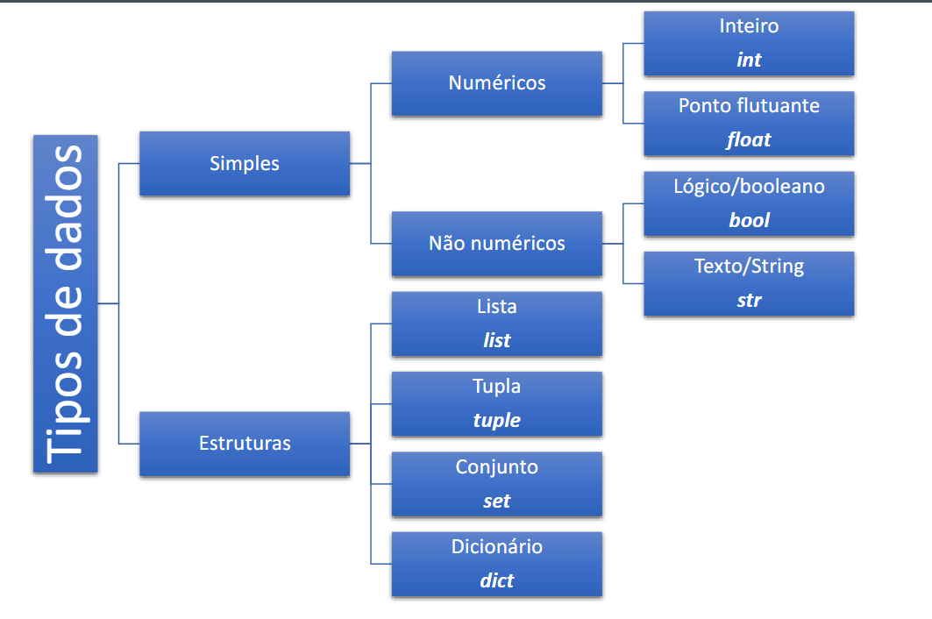
Lógica de Programação e Algoritmos
Fernanda Fretes

Slide 5
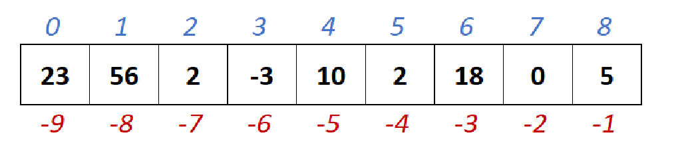
Lógica de Programação e Algoritmos
Fernanda Fretes
Listas:
É uma coleção de elementos.
Cada elemento tem uma posição dentro da lista, o que chamamos de índice.

Slide 6
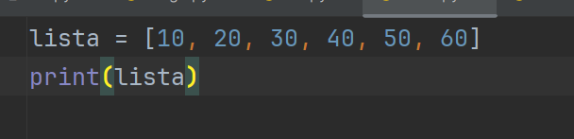
Lógica de Programação e Algoritmos
Fernanda Fretes
Listas:
Dentro dessa lista, consigo colocar uma cadeia de valores desejados para uma futura manipulação.
A lista é declarada colocando o nome da variável seguido de colchetes. E posso colocar todos os tipos de variáveis como itens.
Lista = []

Slide 7
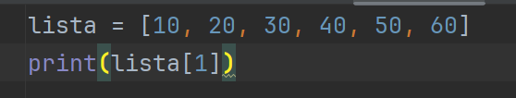
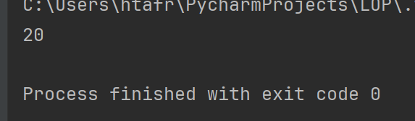
Lógica de Programação e Algoritmos
Fernanda Fretes
Listas:
Se eu quiser achar um dos valores que está dentro da lista.
Eu uso o “Indice” onde o item está inserido, com
lista [posição]

Slide 8
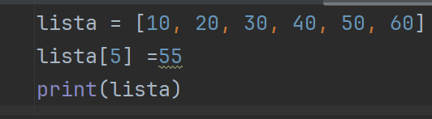
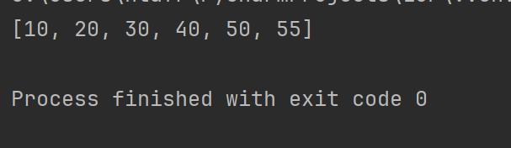
Lógica de Programação e Algoritmos
Fernanda Fretes
Alterando um item dentro da lista:
Se eu quiser achar um dos valores que está dentro da lista, eu uso o índice dela.

Slide 9
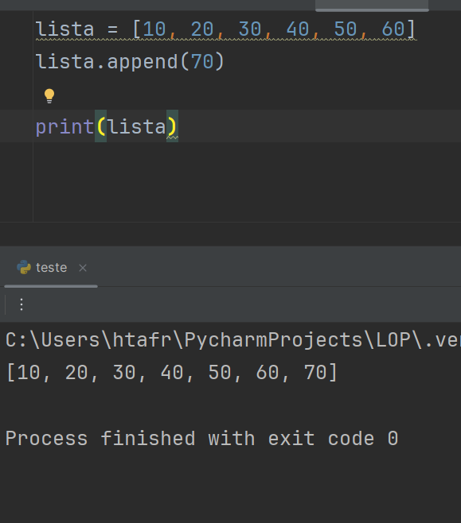
Lógica de Programação e Algoritmos
Fernanda Fretes
Adicionando um item no fim da lista:
Para adicionar um elemento ao fim da lista posso fazer um append

Slide 10
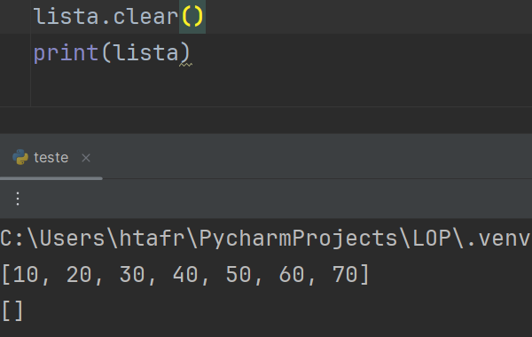
Lógica de Programação e Algoritmos
Fernanda Fretes
Limpando todos os itens de uma lista:
Para excluir todos os itens de uma lista usamos o comando Clear()

Slide 11
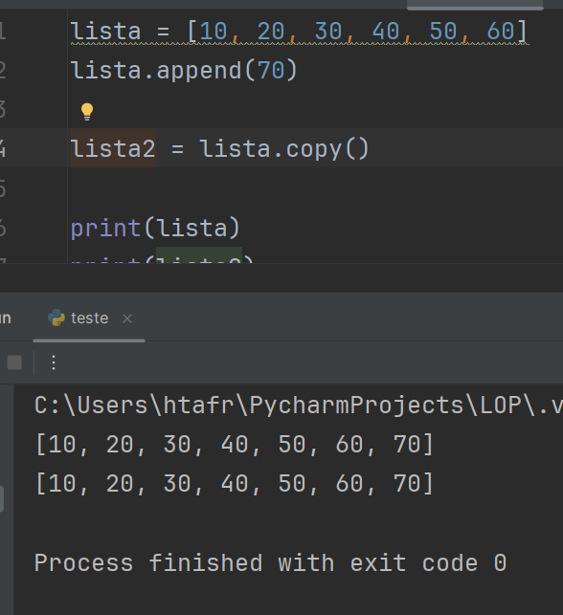
Lógica de Programação e Algoritmos
Fernanda Fretes
copiando todos os itens de uma lista:
Para copiar uma lista para uma outra variável, usamos o comando copy()

Slide 12
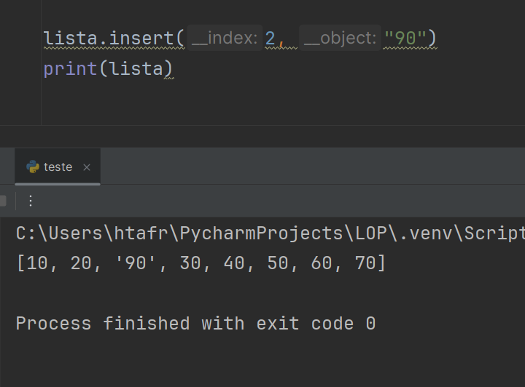
Lógica de Programação e Algoritmos
Fernanda Fretes
Fazendo uma inclusão em uma posição da lista
Para localizar um item pelo seu valor, usamos o comando index, que mostra em qual posição esse valor se encontra.

Slide 13
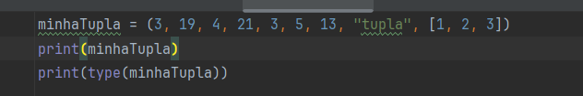
Lógica de Programação e Algoritmos
Fernanda Fretes
Tuplas:
Assim como as listas as tuplas são uma coleção de elementos, porém ela é imitável.
Ou seja, uma vez que inserido, eles não podem ser modificado.
Tupla = ()

Slide 14
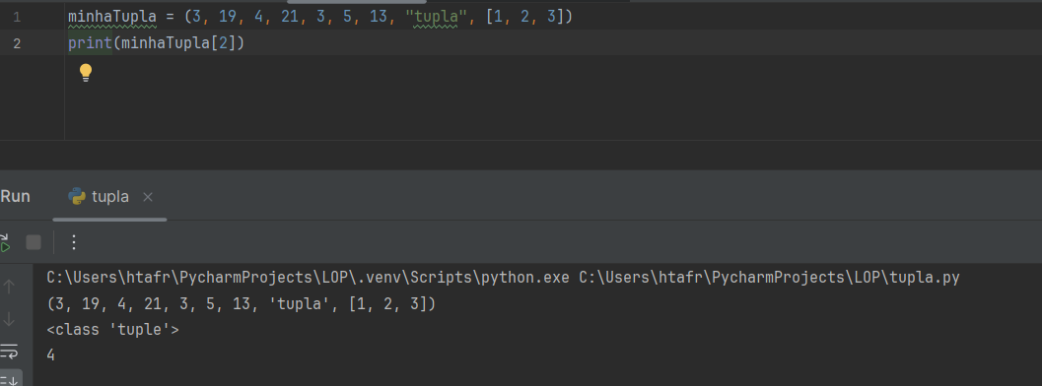
Lógica de Programação e Algoritmos
Fernanda Fretes
Posição nas tuplas:
Se eu quiser achar um dos valores que está dentro da tupla, eu uso o “Indice” onde o item está inserido, com tupla [posição]

Slide 15
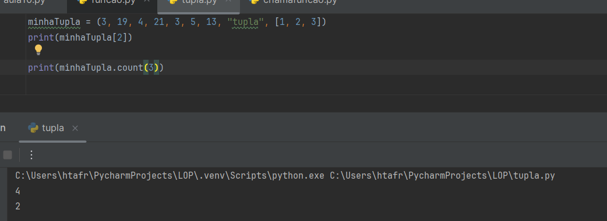
Lógica de Programação e Algoritmos
Fernanda Fretes
Contando quantas vezes aparece um item dentro da tupla.
No caso o número 3.

Slide 16

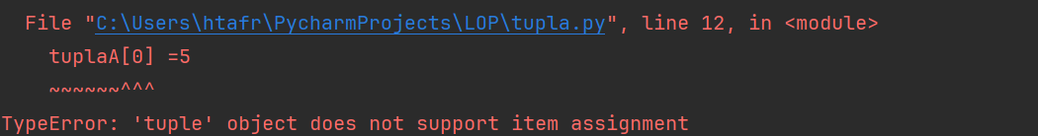
Lógica de Programação e Algoritmos
Fernanda Fretes
As tuplas são imitáveis, e não recebem edições nem nos elementos e nem na estrutura.

Slide 17
Lógica de Programação e Algoritmos
Fernanda Fretes
As tuplas são imitáveis, e não recebem edições nem nos elementos e nem na estrutura.

Slide 18
Lógica de Programação e Algoritmos
Fernanda Fretes
As tuplas são imitáveis, e não recebem edições nem nos elementos e nem na estrutura.

Slide 19
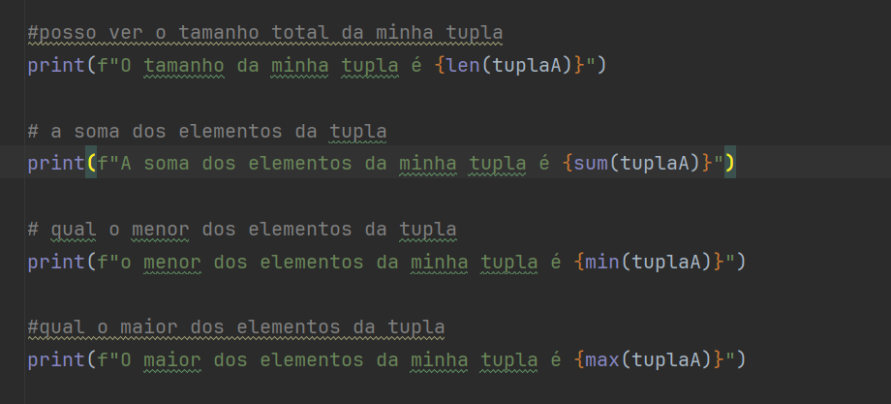
Lógica de Programação e Algoritmos
Fernanda Fretes
Também posso varrer minha tupla e ver alguns comandos básicos.

Slide 20

Lógica de Programação e Algoritmos
Fernanda Fretes

Slide 21
Lógica de Programação e Algoritmos
Fernanda Fretes
Crie uma lista com 5 nomes de cidades.
Adicione uma nova cidade no final da lista.
Insira uma cidade no índice 2 da lista.
Remova a cidade do índice 3.
Imprima a lista resultante.

Slide 22
Lógica de Programação e Algoritmos
Fernanda Fretes
Crie uma lista com 5 números inteiros.
Imprima o primeiro e o último elemento da lista.
Imprima os elementos do segundo ao quarto.
Imprima todos os elementos da lista em ordem reversa.

Slide 23
Lógica de Programação e Algoritmos
Fernanda Fretes
Crie uma lista com 10 números inteiros.
Utilize um loop para imprimir cada número da lista.

Slide 24
Lógica de Programação e Algoritmos
Fernanda Fretes
Crie uma tupla com algumas palavras.
Utilize um loop para imprimir cada palavra da tupla em uma linha separada.

